Slide 1
Phénomène observable la nuit

Slide 3
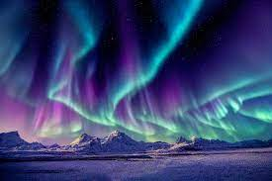

Slide 6
